Slide 1
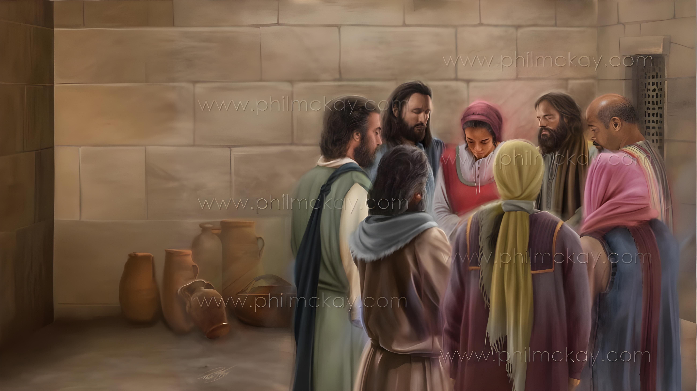
ПРИЧИНИ ЗА БЛАГОДАРНОСТ И МОЛИТВА
Урок 2 за 10 януари 2026 г.

Slide 2
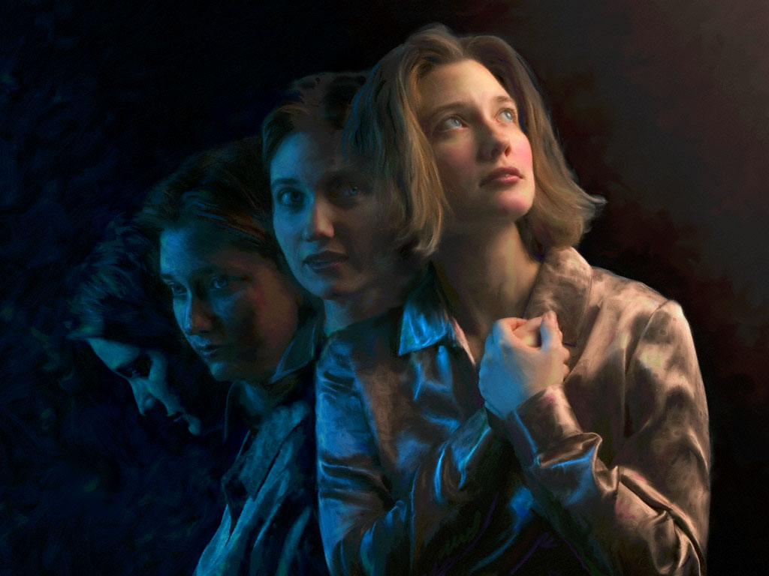

„Уверен съм в това, че Този, който е започнал доброто дело във вас, ще го довърши до деня на Исус Христос.“
Филипяни 1:6,

Slide 3

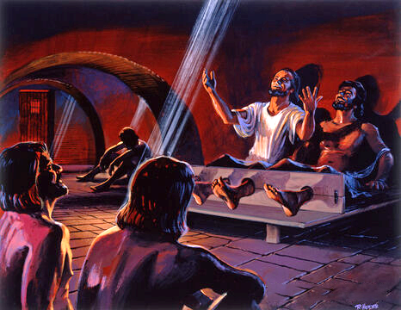
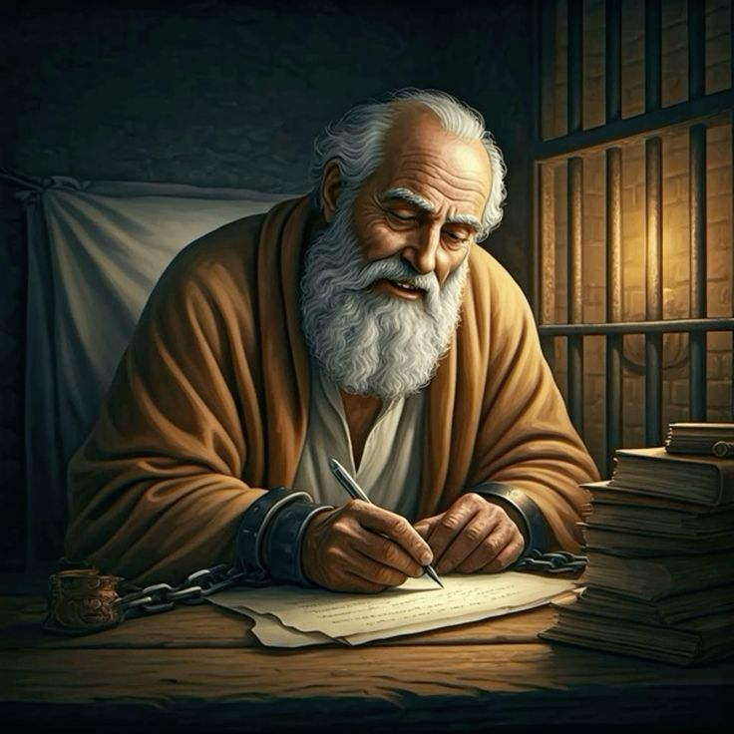







Това не бяха лесни времена за Павел. Би било лесно да се поддаде на отчаянието от загубата на свободата си.
Но точно както беше пеел химни в мрачната филипска тъмница, Павел намери причини за благодарност, които да предаде на братята и сестрите си във Филипи и Колоса.
Затварянето му в затвора не му попречи да продължи да общува с Отца си и да се застъпва за другите чрез молитва.
Причини да благодарим и да се молим в посланието до филипяните:
  Причини да бъдем благодарни (Филипяни 1:3-8)
  Молитвени искания (Филипяни 1:9-11)
Благодарност и молитва в трудни времена (Филипяни 1:12-18)
Причини да благодарим и да се молим в посланието до Колосяните:
  Причини да бъдем благодарни (Колосяни 1:3-8)
  Молитвени искания (Колосяни 1:9-12)

Slide 4
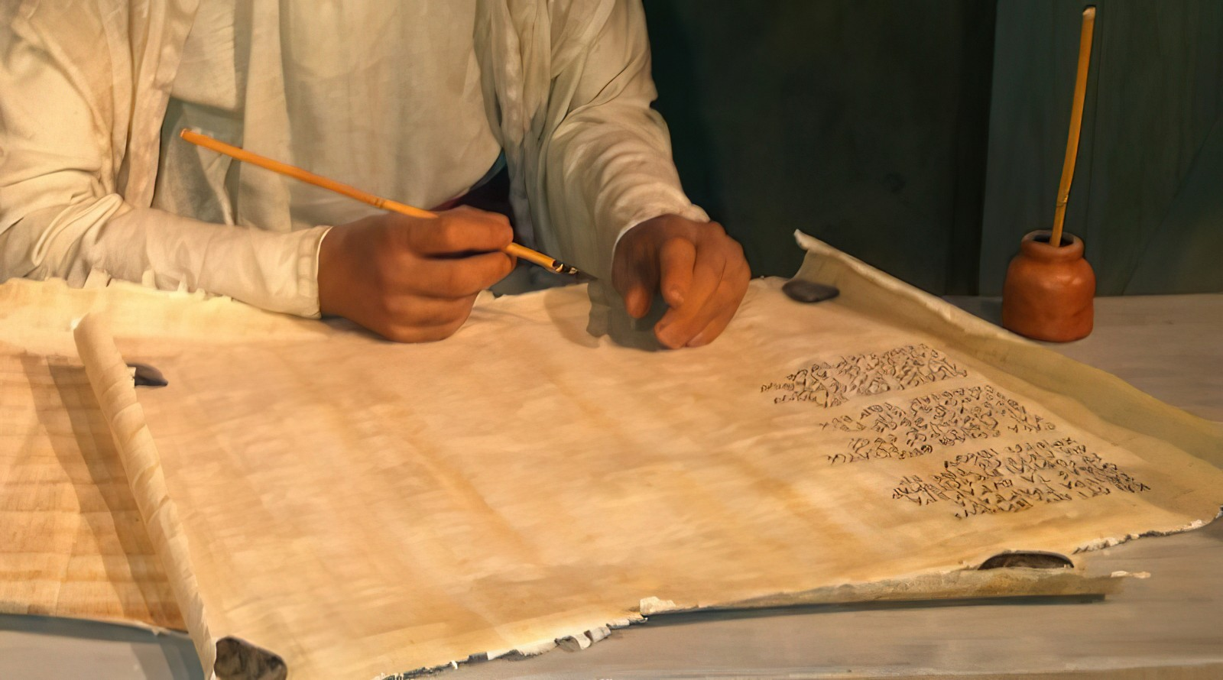
Причини да благодарим и да се молим в Посланието до филипяните

Slide 5

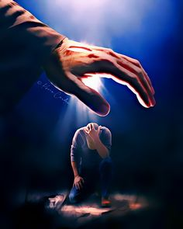
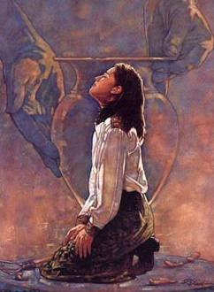
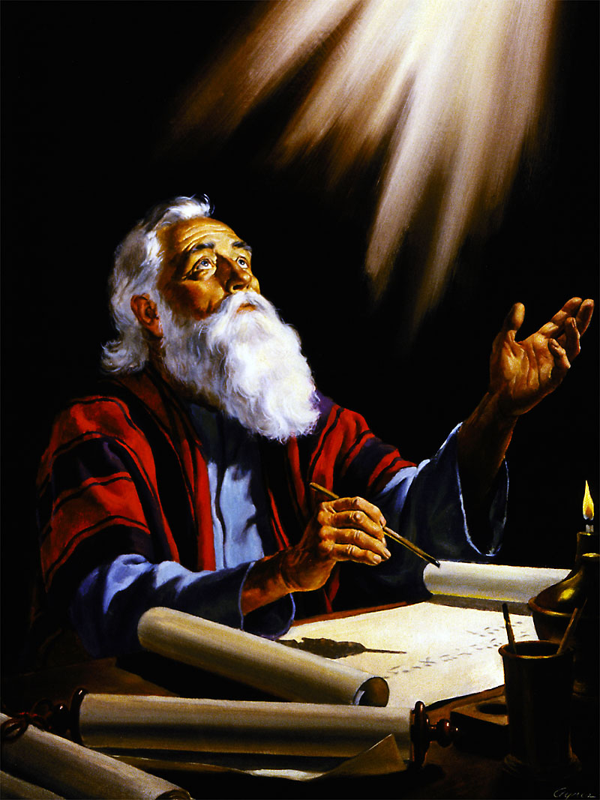
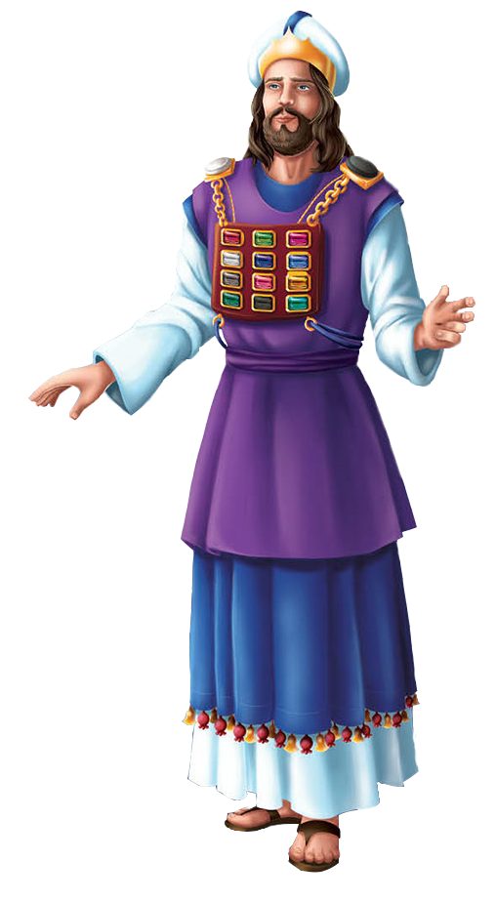
ПРИЧИНИ ДА БЪДЕМ БЛАГОДАРНИ
„Уверен съм в това, че Този, който е започнал доброто дело във вас, ще го довърши до деня на Христос Исус” (Филипяни 1:6)
Павел започва писмото си, като благодари на Бога за вярващите във Филипи (Фил. 1:3), които той много обичаше (Фил. 1:8).
Точно както първосвещеникът носеше на нагръдника си, до сърцето си, имената на израилските племена, издълбани върху скъпоценни камъни, когато стоеше пред Бога, Павел носеше „в сърцето си“ всеки член на църквата, когато стоеше пред Бога в молитва, за да се застъпи за тях (Фил. 1:7).
Неговата благодарност включваше факта, че филипяните останаха верни на Евангелието и че Бог ги усъвършенстваше всеки ден (Фил. 1:5-6).
Третата причина за благодарност беше, че филипяните споделяха с него „в моите окови, в защитата и утвърждаването на Евангелието” (Фил. 1:7).

Slide 6


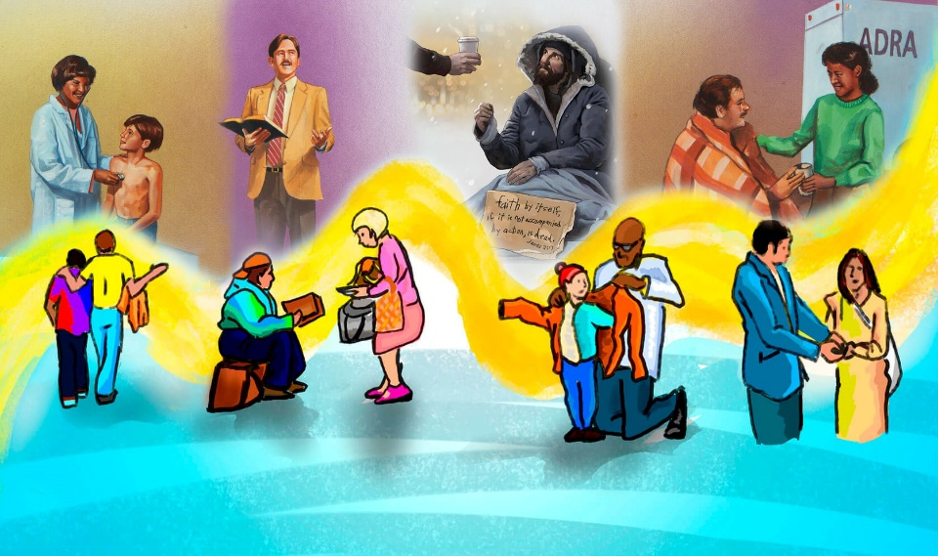
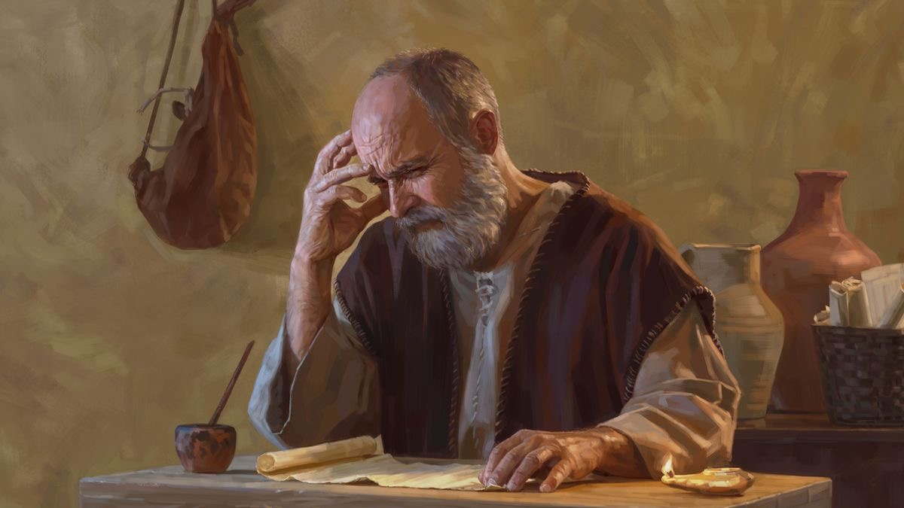
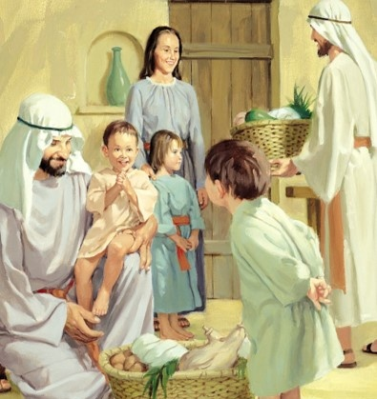
МОЛИТВЕНИ ИСКАНИЯ
„И молитвата ми е: любовта ви да изобилства все повече и повече в познание и дълбочина на прозрението, за да можете да различите кое е най-доброто и да бъдете чисти и непорочни за деня на Христос, изпълнени с плода на правдата, който идва чрез Исус Христос – за слава и хвала на Бога.“ (Филипяни 1:9-11)
Можем да разгледаме мотивацията на молитвата на Павел като „верижна причина“ (Фил. 1:9-11 NIV):
Нека любовта да преизобилства във вас
Тя ще ви направи по-мъдри
Ще разпознаваш най-доброто
Ще бъдеш чист и праведен
Ще дадете плод чрез Исус Христос
Това ще доведе до слава и хвала за Бога
Как може нашата любов да „увеличава все повече и повече”? Защо това е толкова важно за християнския живот?

Slide 7
БЛАГОДАРНОСТ
И МОЛИТВА В ТРУДНИ ВРЕМЕНА

Slide 8

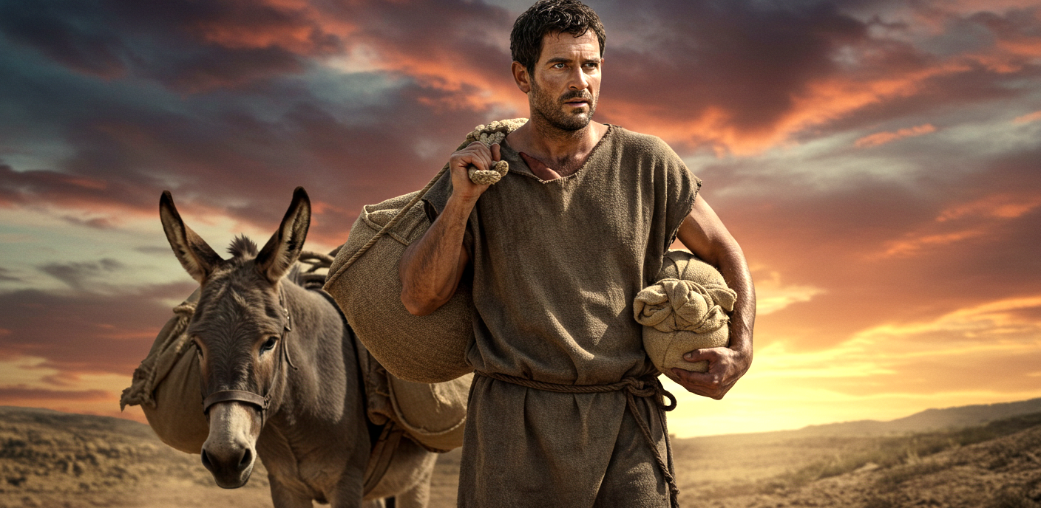
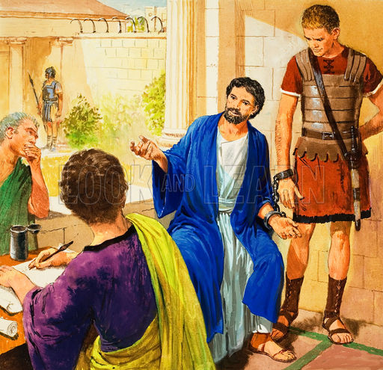
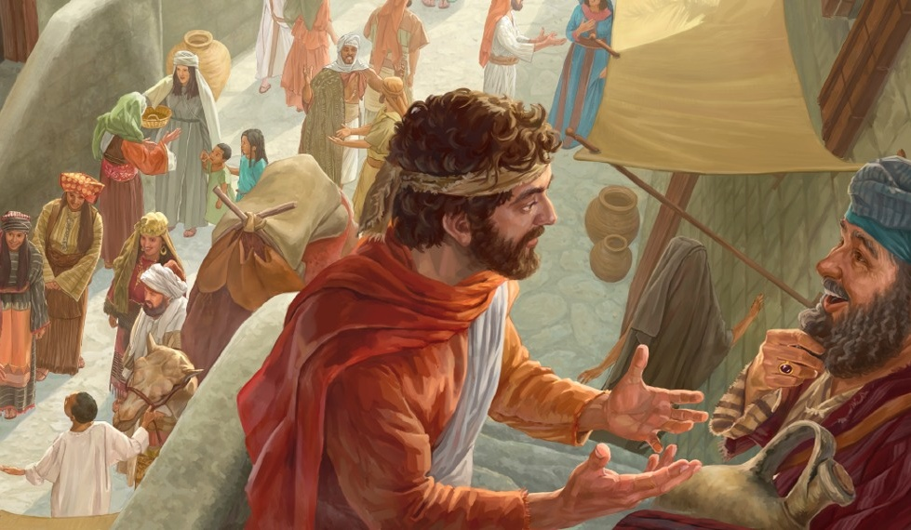
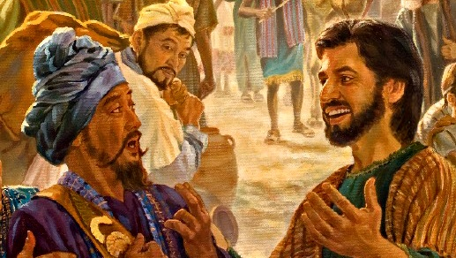
ВЪЗМОЖНОСТ ДА ЗАЩИТИМ ЕВАНГЕЛИЕТО
„Сега искам да знаете, братя и сестри, че това, което ми се случи, всъщност допринесе за разпространението на Евангелието.“ (Филипяни 1:12)
Когато филипяните научили, че Павел е затворен в Рим, те се разтревожили много и изпратили Епафродит с помощ за апостола (Филипяни 4:18).
Далеч от това да бъде разтревожен, Павел благодари на Бога за затвора си. Защо благодари? Защото по този начин той можеше да проповядва на хора, до които иначе никога не би могъл да достигне (Фил. 1:13).
Освен това, виждайки отношението на апостола, други верни братя се окуражиха и започнаха да проповядват Евангелието, независимо от трудностите, които това предполагаше (Фил. 1:14).
Други, мислейки, че отвореното говорене за Евангелието ще донесе трудности на Павел, също помогнаха – неволно – за разпространението му (Фил. 1:15-18).

Slide 9
Причини да благодарим и да се молим в Посланието до Колосяните

Slide 10


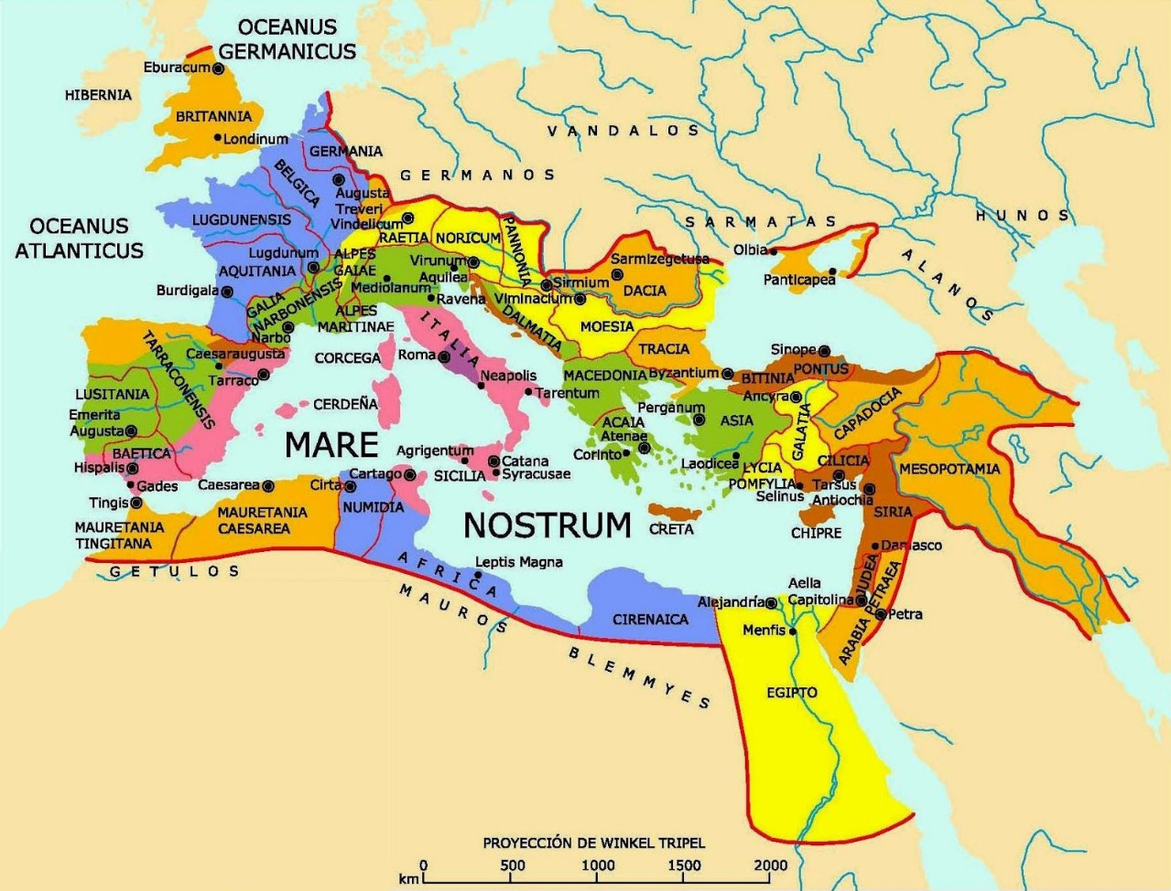
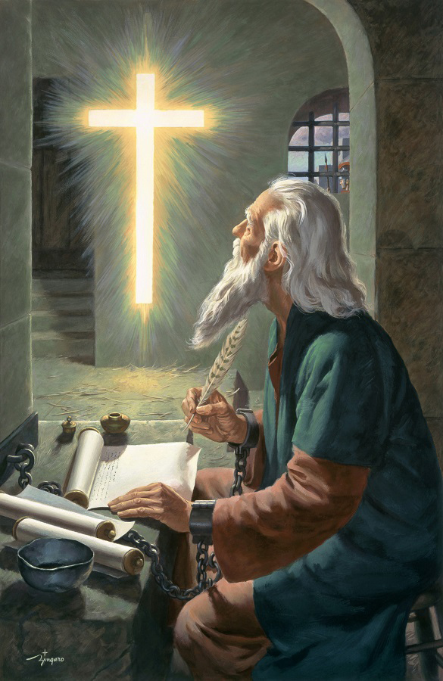
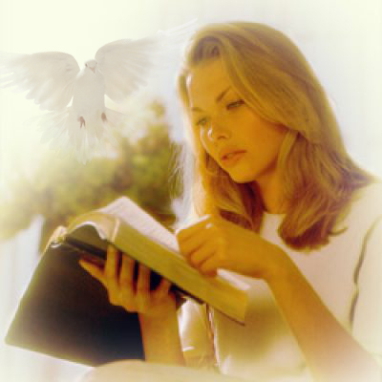
ПРИЧИНИ ДА БЪДЕМ БЛАГОДАРНИ
„Винаги благодарим на Бога, Отца на нашия Господ Исус Христос, когато се молим за вас” (Колосяни 1:3)
Повтаряйки думите от 1 Коринтяни 13:13, Павел благодари на Бога, защото колосяните притежават тези три християнски добродетели: вяра, надежда и любов (Колосяни 1:4-5).
Тези добродетели възникват „в Христос Исус“, засягат нашите отношения с „всички светии“ и са ни предадени чрез „истинското слово на Евангелието“.
Павел подчертава, че това Евангелие не е проповядвано само на колосяните, а „по целия свят” (Колосяни 1:6)... и то само за 30 години!
Силата на Бога, която се предава чрез Евангелието чрез действието на Светия Дух, прави Библията „словото на живота” (Фил. 2:16). Това означава, че като приемаме Евангелието, ние имаме вечен живот и наследство, „запазено за вас в небесата” (Колосяни 1:5).

Slide 11


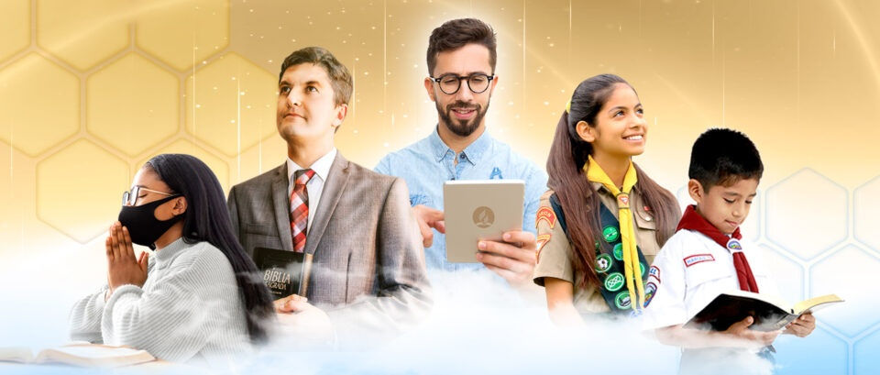
МОЛИТВЕНИ ПРОСИ
„Затова, от деня, в който чухме за вас, не преставаме да се молим за вас. Непрестанно молим Бога да ви изпълни с познание за Неговата воля чрез цялата мъдрост и разум, които Духът дава.“ (Колосяни 1:9)
Молитвената молба на Павел включва много добри неща за колосяните (Колосяни 1:9-11):
Нека получат познание за Бога, което ще им даде мъдрост и духовно разбиране
Да живеят като деца на Бога, угодни на Него във всяко отношение
Нека дават плод и да растат в знание
Нека бъдат укрепени с Божията сила, за да бъдат търпеливи
Тази молитва се отправя „с радостна благодарност към Отца“
(Колосяни 1:12).
Има четири канала, чрез които Бог действа, за да превърне молитвата на Павел в реалност в нас:
Библията
(Псалом 119:105)
Духът на пророчеството (Откр. 19:10), проявен чрез Елън Г. Уайт
Божието провидение (Колосяни 4:3)
Светият Дух
(Исая 30:21)

Slide 12

„Нашият живот трябва да бъде свързан с живота на Христос; ние трябва постоянно да черпим от Него, да участваме в Него, в живия Хляб, който слезе от небето, да черпим от извор, който е винаги свеж и винаги дава от своите изобилни съкровища. Ако държим Господа винаги пред нас, позволявайки на сърцата си да се изливат в благодарност и хвала към Него, ще имаме постоянна свежест в нашия религиозен живот. Нашите молитви ще приемат формата на разговор с Бога, както бихме говорили с приятел. Той ще ни разкрие Своите тайни лично. Често ще ни обзема сладко, радостно усещане за присъствието на Исус. Често сърцата ни ще пламтят, когато Той се приближава, за да общува с нас, както направи с Енох. Когато това е истинското преживяване на християнина, в живота му се вижда простота, смирение, кротост и смирение на сърцето, които показват на всички, с които общува, че е бил с Исус и е научил от Него.
Е. Г. Уайт (Христовите притчи, стр. 129)

